Slide 1
ЗВІТ ЧУМАКІВСЬКОГО СІЛЬСЬКОГО ГОЛОВИ ЗА 2024 рік
Чумаківська громада

Slide 2

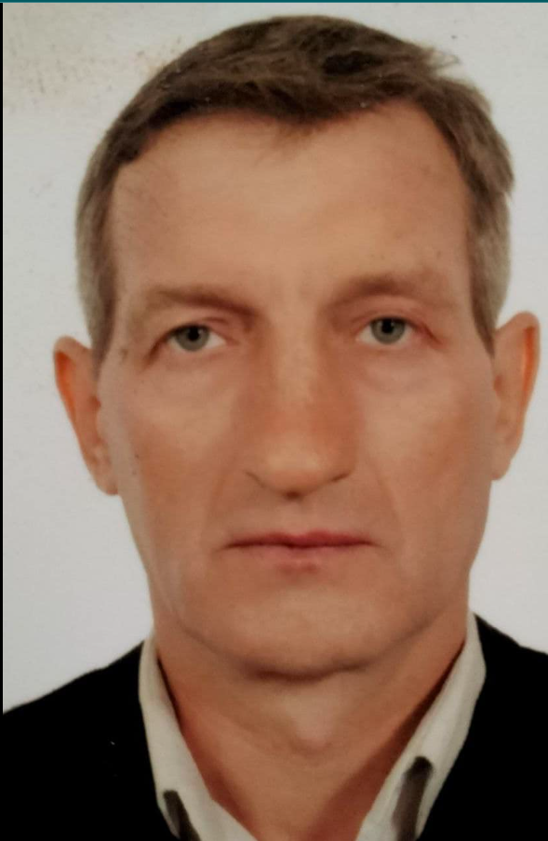
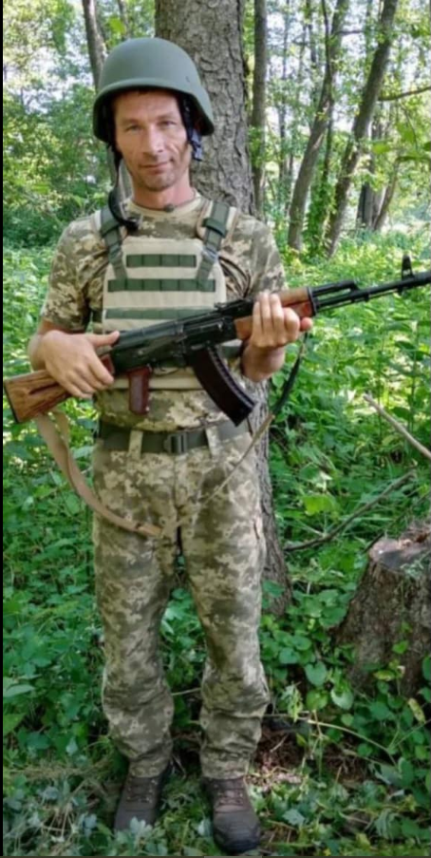
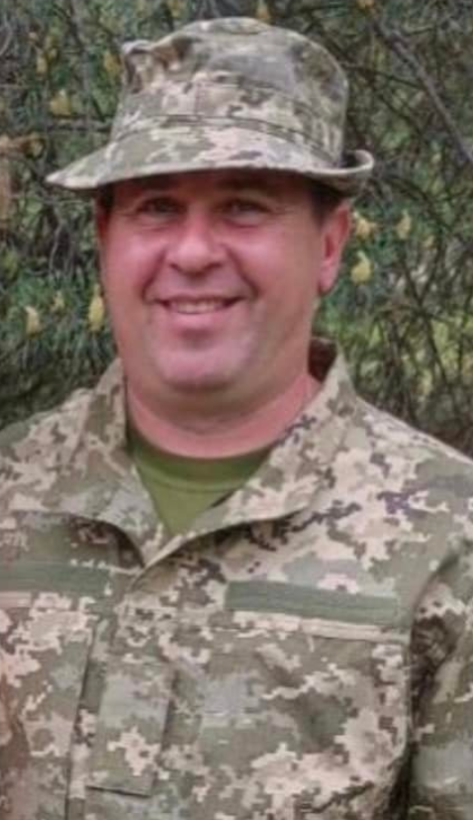
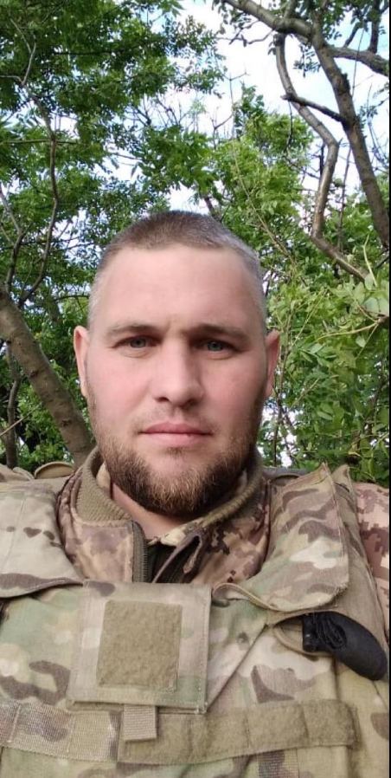
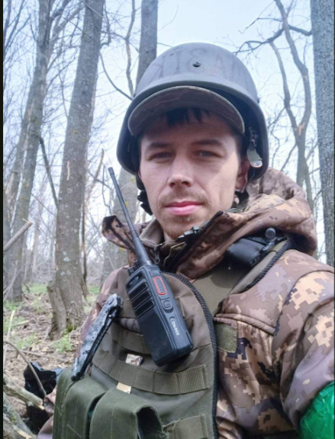
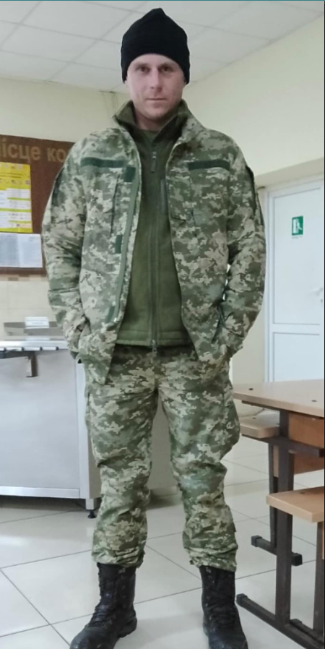
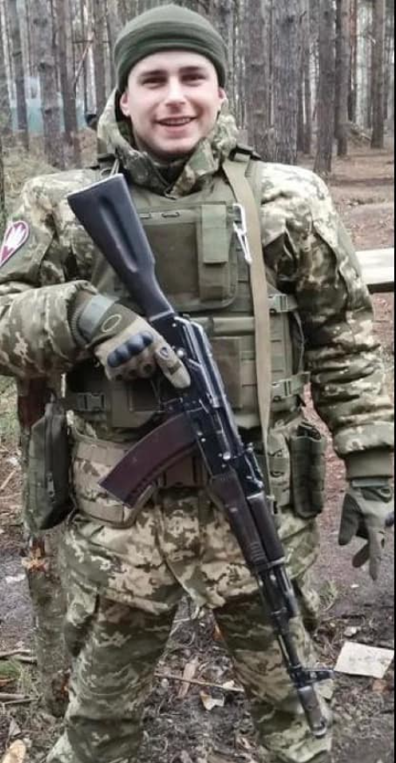
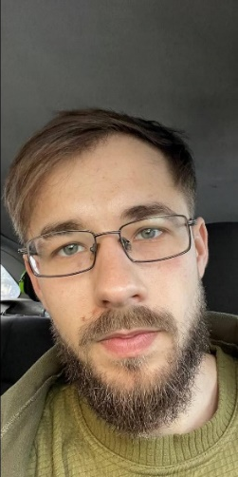
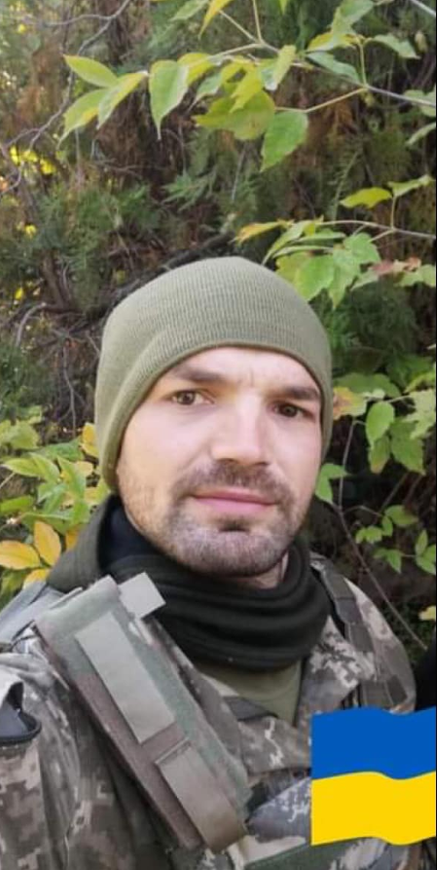
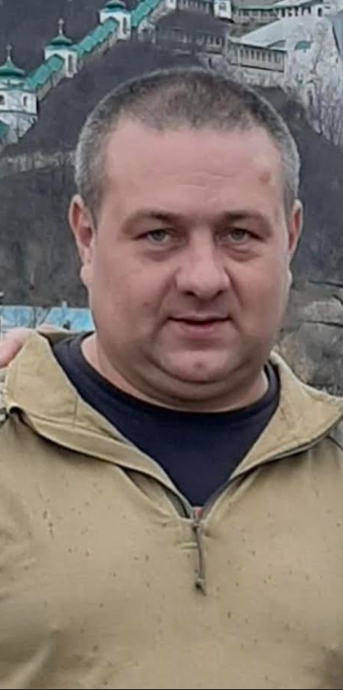
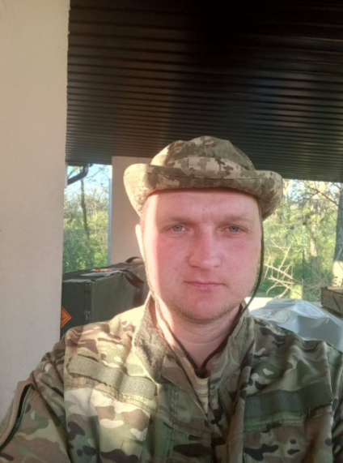
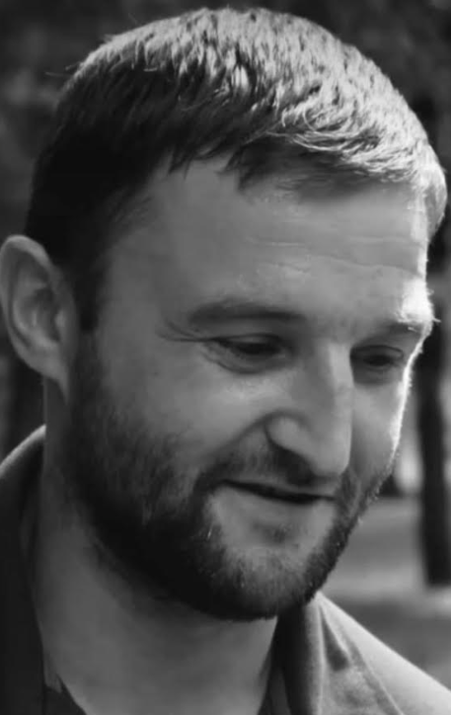
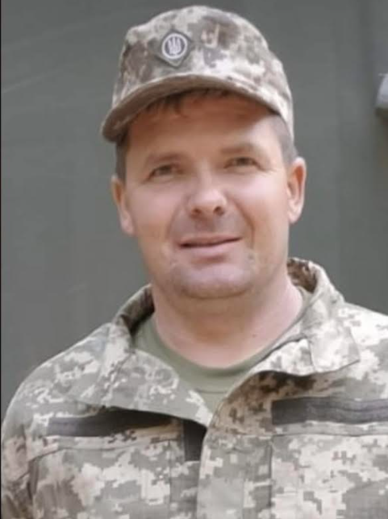
ПАМ’ЯТАЄМО НАШИХ ГЕРОЇВ
Сергій
Ковтун
Руслан
Яровий
Сергій
Муравйов
Володимир
Киріченко
Іван
Проданець
Віталій
Слюсар
Андрій Міштель
Іван Шевченко
Денис
Синенко
Микола
Таран
Артем
Єкімов
Владислав Баранов
Артем Дергачов

Slide 3
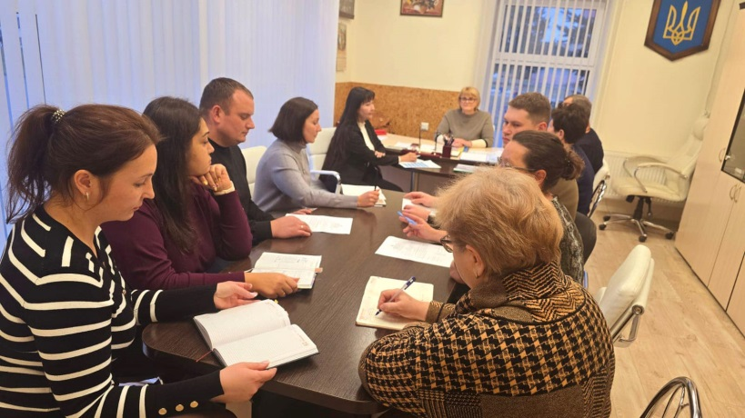
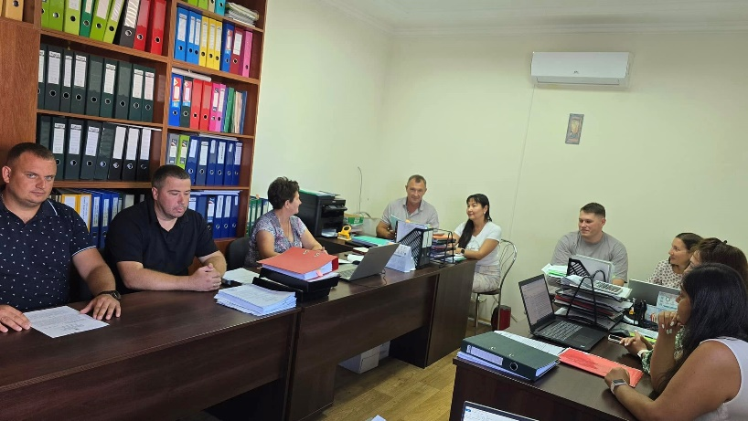
Загальна інформація
-Протягом 2024 року проведено 16 засідань виконкому, на яких розглянуто 152 питання.
-За 2024 рік надійшло 46 звернень, з них 18 – вирішено позитивно, на інші надано роз’яснення.
-Прийнято 524 розпорядження сільського голови, з них 173 з особового складу та 75 з основної діяльності.
-Надійшло 4759 вхідних документів, зареєстровано 1934 вихідних документів.
Протягом звітного періоду 2024 року:
-проведено 12 сесій;
-розглянуто 188 питань.

Slide 4

Загальна інформація
Відділом ЦНАП виконавчого комітету Чумаківської сільської ради, в т. ч. віддаленим робочим місцем адміністратора ЦНАП у Приютському старостинському окрузі за 2024 рік надано 2127 адміністративних послуг:
ЦНАП (1690) з них: Витяги з реєстру територіальної громади 754 Довідка -характеристика 14 Довідка ВПО 75 Довідка про перейменування вулиць 50 Довідка із соціальних питань- склад сім’ї 148 ДРАЦ 16 Довідка для здійснення нотаріальних дій 208 Довідка про фактичне проживання 27 Зняття з реєстрації 64 Реєстрація проживання 118 | Виконавчим комітетом 76 (матеріальні допомоги) Управління соціального захисту населення 163 Міграційна служба 18 Відділ земельних відносин 56 Відділ соціальних питань виконавчого комітету 41 Служба у справах дітей 12 Міністерство оборони – витяг військовозобов’язаним 69
Протягом 2024 року відділом ЦНАП здійснено підключення до нових реєстрів:
Реєстр Держгеокадастру
Реєстр ветеранів війни
Реєстр центрального банку даних з проблем інвалідності

Slide 5
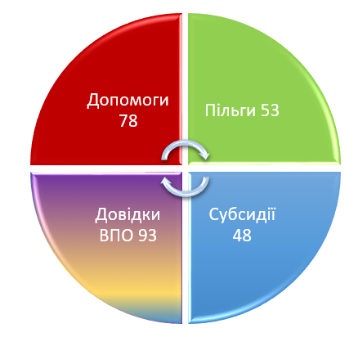
Загальна інформація
Відділом із соціальних питань від початку 2024 року було проведено статистично - інформаційну роботу щодо звернень мешканців Чумаківської територіальної громади на призначення державних соціальних допомог ( всього 272 зареєстрованих справи): державних субсидій (48 зареєстрованих справ); державних соціальних пільг (53 зареєстрованих справ); компенсацій фізичним особам, які надають соціальні послуги з догляду на непрофесійній основі (6 зареєстрованих справ); оформлення посвідчень про наданий статусу батьків з багатодітної сім’ї та дітей з багатодітної сім’ї (20 зареєстрованих справ).
В 2024 році відділ продовжив роботу в програмі «Державний електронний реєстр» кабінет «Прихисток» згідно Постанови КМУ № 333 від 19.03.2022 року зі змінами «Про затвердження Порядку компенсації витрат за тимчасове розміщення (перебування) ВПО». Протягом року компенсацію витрат отримували 17 власників.

Slide 6

Загальна інформація
Протягом 2024 року відбулося 2 засідання комісії щодо розгляду заяв членів сімей загиблих військовослужбовців, осіб з інвалідністю та інших пільгових категорій громадян про виплату грошової компенсації за належні для отримання жилі приміщення виконавчого комітету Чумаківської сільської ради. Відповідно до Розпорядження Кабінету Міністрів України від 02.07.2024 року № 772 «Деякі питання розподілу у 2024 році субвенції з державного бюджету місцевим бюджетам на виплату грошової компенсації за належні для отримання жилі приміщення для деяких категорій осіб, які брали участь у бойових діях на території інших держав, а також членів їх сімей», Постанови КМУ від 18.04.2018 року № 280 «Питання забезпечення житлом внутрішньо переміщених осіб, які захищали незалежність, суверенітет та територіальну цілісність України» та відповідно до черги виділена субвенція на придбання житла у 2024 році 1 особа з числа вищевказаних отримала грошову компенсацію у розмірі 2 340 474,58 тис. грн. та придбала житло. Також одна особа отримала грошову компенсацію та наразі знаходиться в процесі купівлі житла.

Slide 7
Загальна інформація
Постійні комісії сільської ради
Погоджувальна рада
Проекти рішень
Розгляд сесії
Важливою складовою роботи сільської ради є діяльність постійних комісій сільської ради, які згідно ст. 47 Закону України «Про місцеве самоврядування в Україні» є органами ради, створеними для вивчення, попереднього розгляду і підготовки питань, які належать до її відання, здійснення контролю за виконанням рішень ради. Після розгляду питань на засіданнях постійних комісій Чумаківської сільської ради, вони виносяться на розгляд погоджувальної ради. Саме там опрацьовуються проекти рішень і програм, готуються відповідні висновки, рекомендації з усіх питань, які потім виносяться на розгляд сесії.

Slide 8
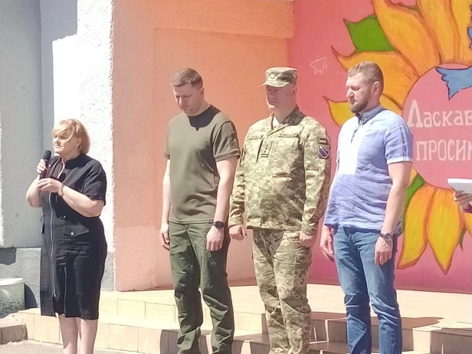
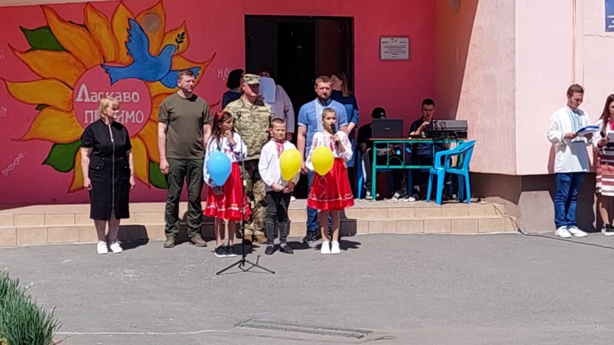
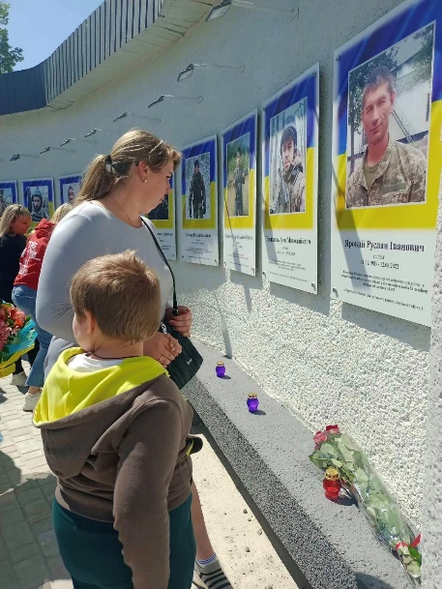
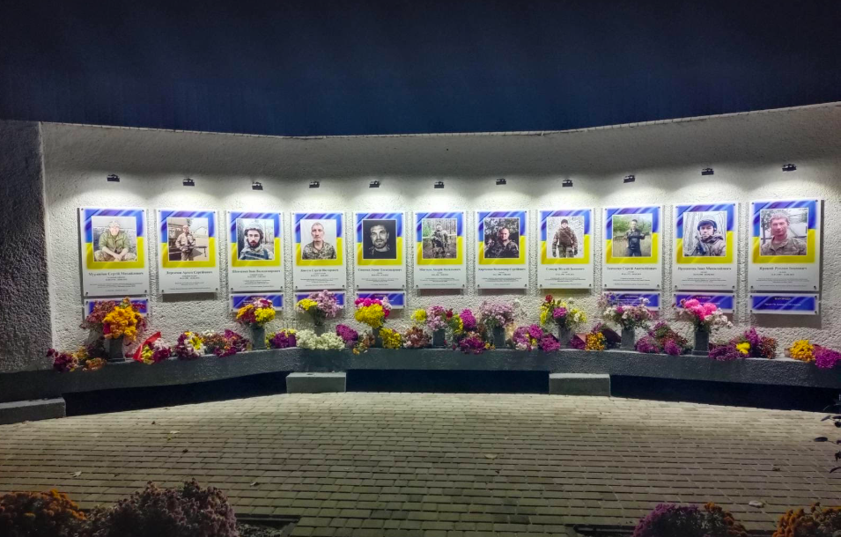
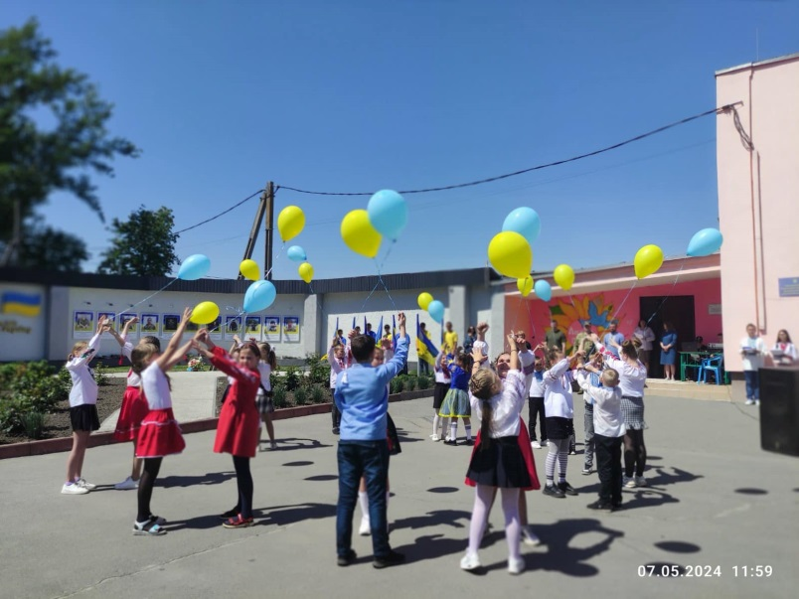
Національно-патріотичне виховання
7 травня 2024 року в центрі села Чумаки відбулося урочисте відкриття Алеї пам’яті загиблих Героїв Чумаківської громади, які віддали своє життя заради майбутнього кожного з нас.
За ініціативи сільської ради Алеї пам’яті з’явилися також у селах Зоря, Маївка та Приют.

Slide 9
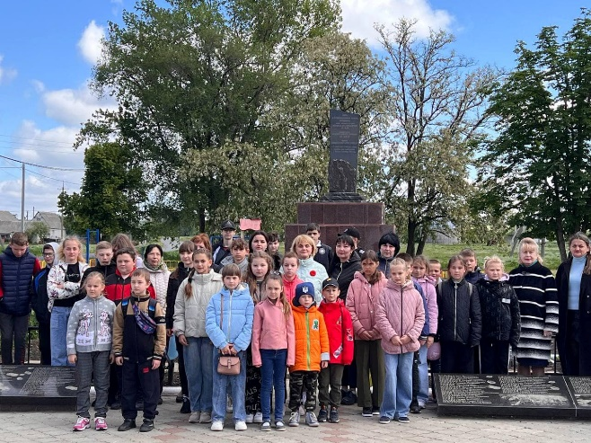
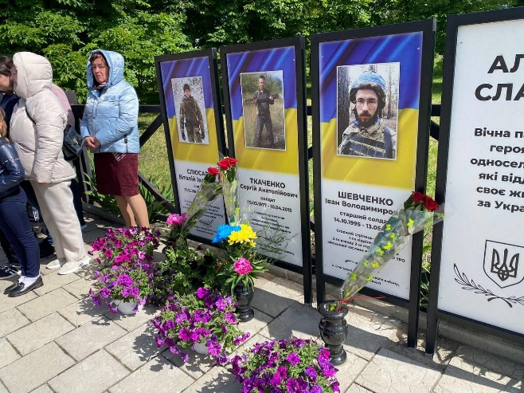
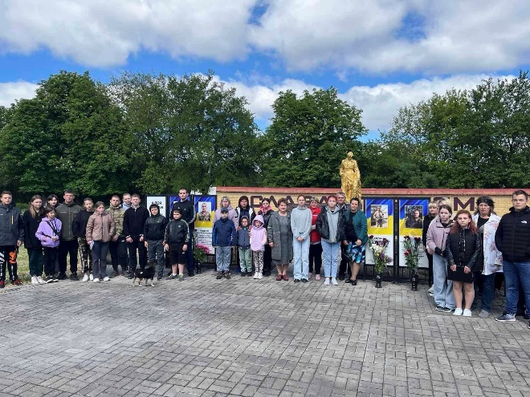
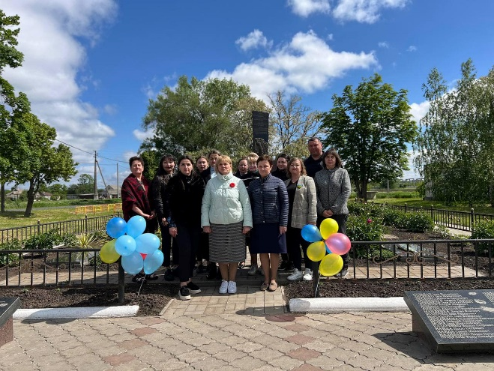
Національно-патріотичне виховання
8 травня у селах Чумаки, Зоря, Маївка та Приют Чумаківської територіальної громади пройшли урочисті заходи, присвячені Дню пам’яті та перемоги над нацизмом у Другій світовій війні.
Традиційно напередодні 8 травня учасники Другої світової війни (працівники тилу), учасники бойових дій, особи з інвалідністю внаслідок війни, родини військовослужбовців та сім’ї загиблих Захисників отримали від сільської ради продуктові набори.

Slide 10
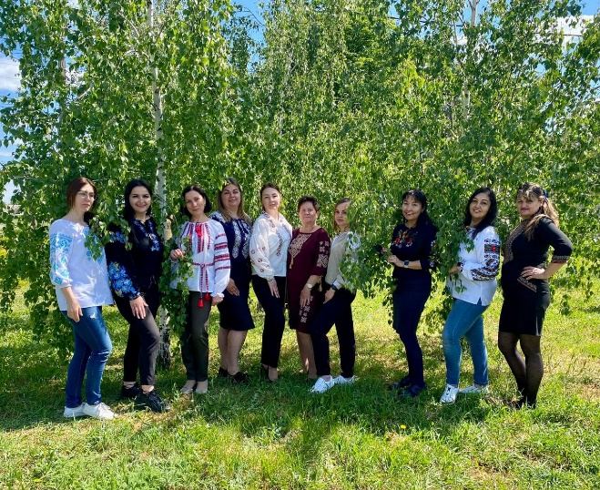
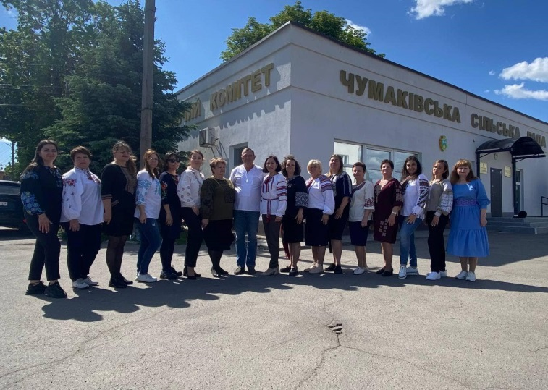
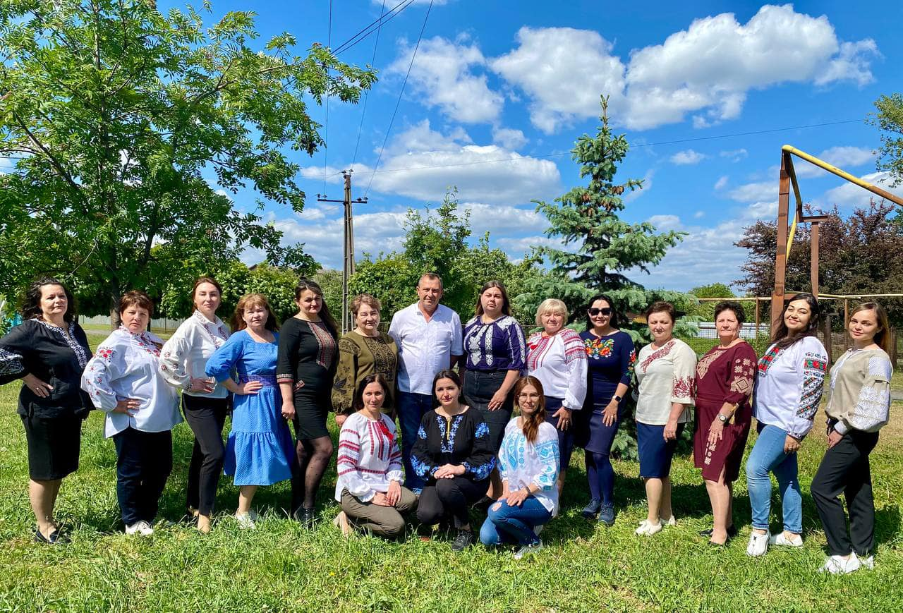
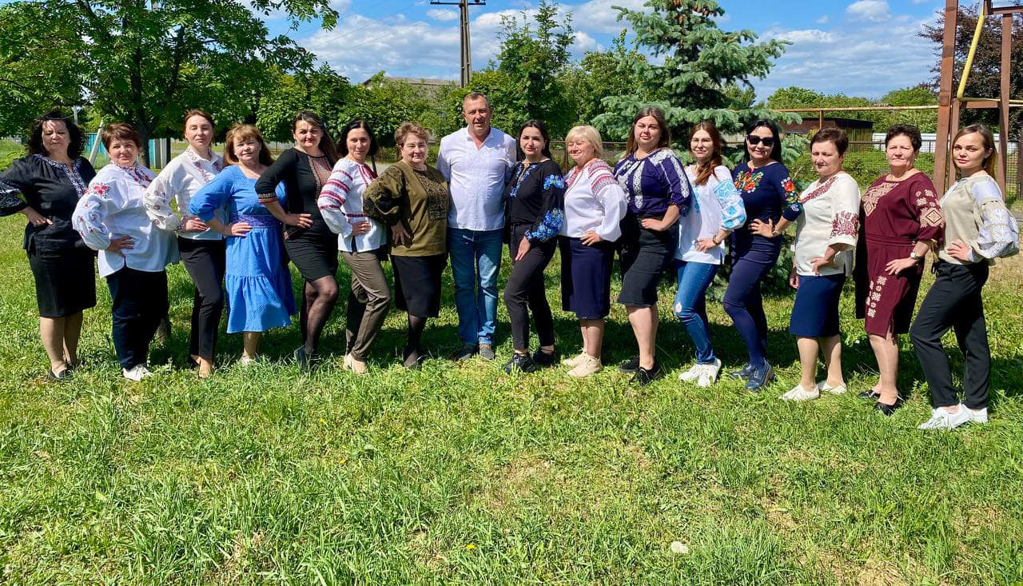
Національно-патріотичне виховання
Працівники виконавчого комітету сільської ради приєдналися до флешмобу до Дня вишиванки.

Slide 11
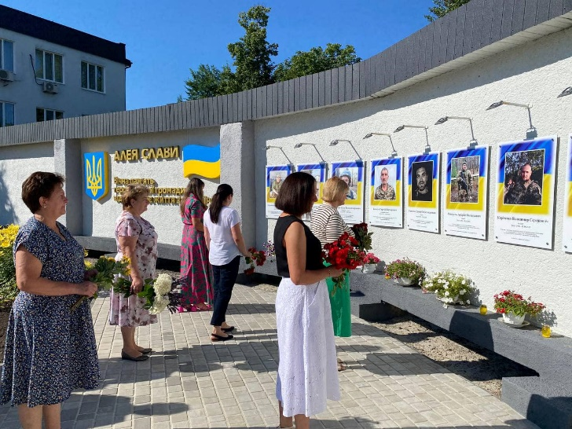
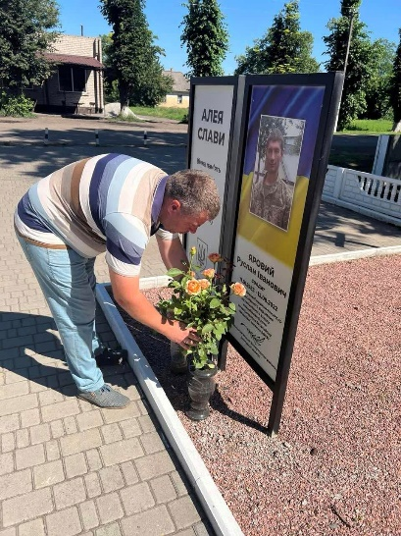
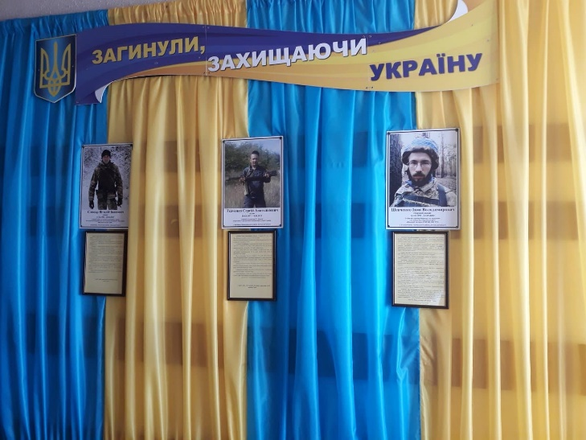
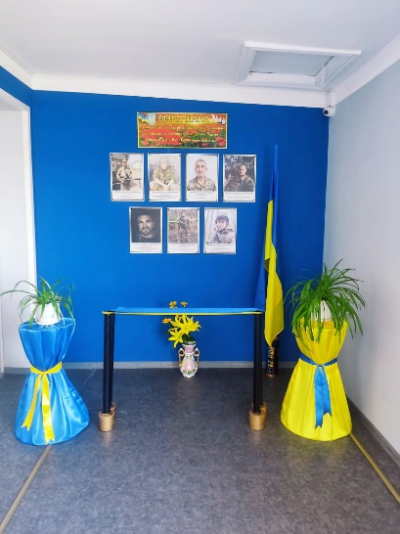
Національно-патріотичне виховання
В День Конституції України відбулося урочисте покладання квітів до Алеї Слави в с. Чумаки, де увіковічнені імена усіх захисників нашої громади, які загинули у війні з російським агресором, сільським головою Валентиною Стець, представниками виконавчого комітету сільської ради та Чумаківського ліцею.
Поклали квіти та віддали шану тим, хто поліг, відстоюючи демократичні принципи та незалежність нашої держави, і в селах Зоря, Маївка та Приют.
З метою вшанування пам’яті наших односельців та в рамках національно – патріотичного виховання учнівської молоді в цей урочистий та святковий були відкриті куточки пам’яті у Чумаківському та Зорянському ліцеї.

Slide 12
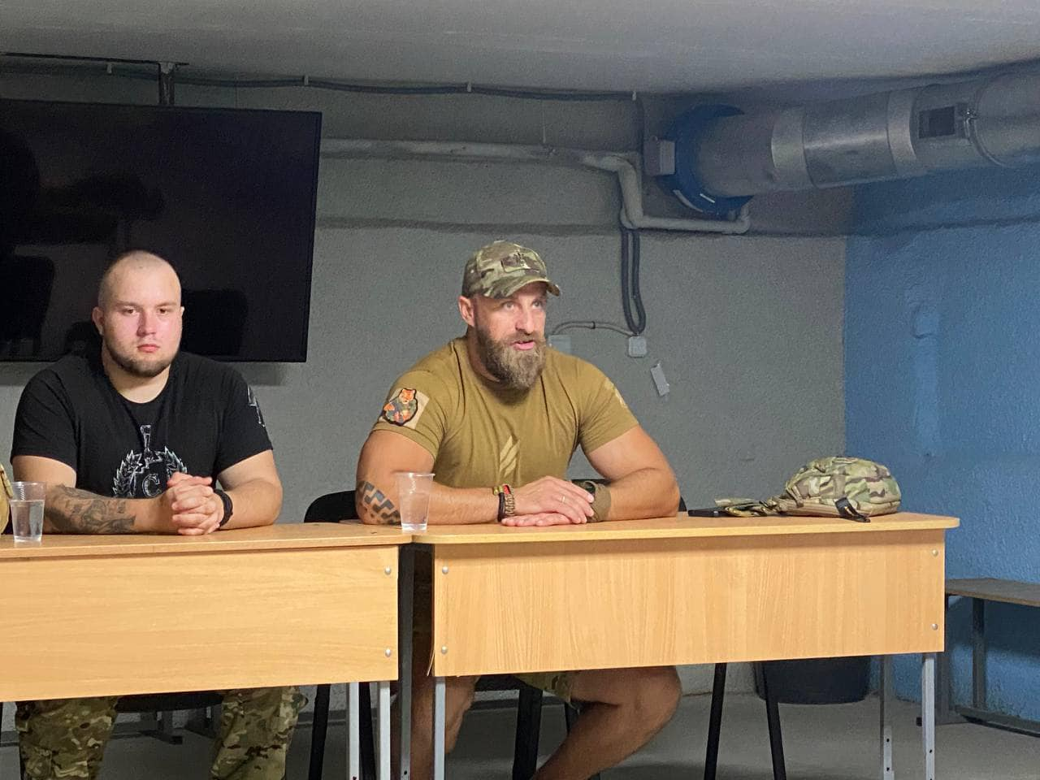
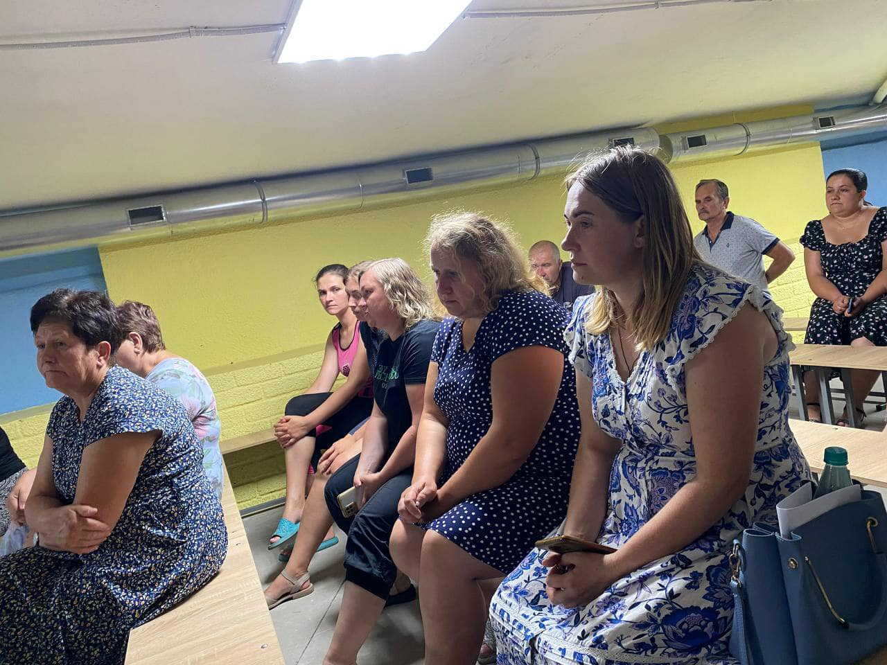
Національно-патріотичне виховання
19 липня 2024 року в с. Чумаки відбулася зустріч із представниками 3-ї окремої штурмової бригади і представником молодіжної організації «Центурія».Впродовж зустрічі бійці 3-ї окремої штурмової бригади у форматі живого спілкування розказали присутнім про свій бойовий шлях, особливості бригади та про можливості приєднання, про Азовський рух, націоналізм, службу і дух побратимства.

Slide 13
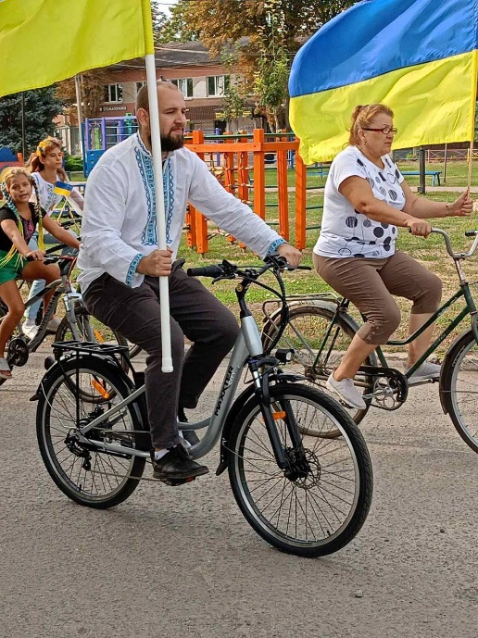
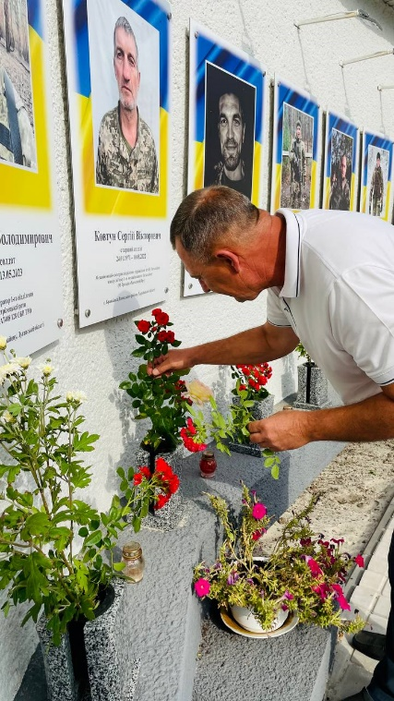
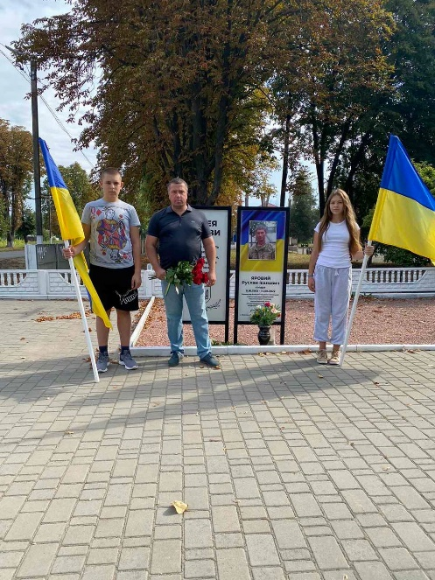
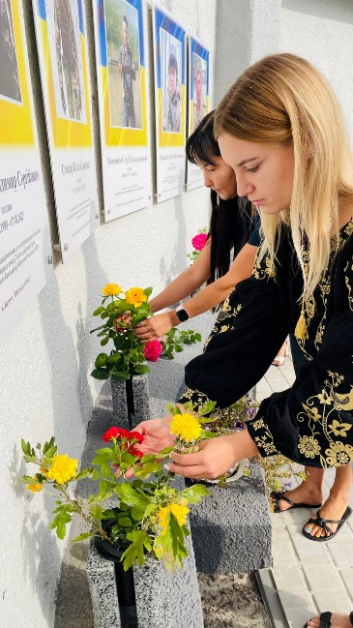
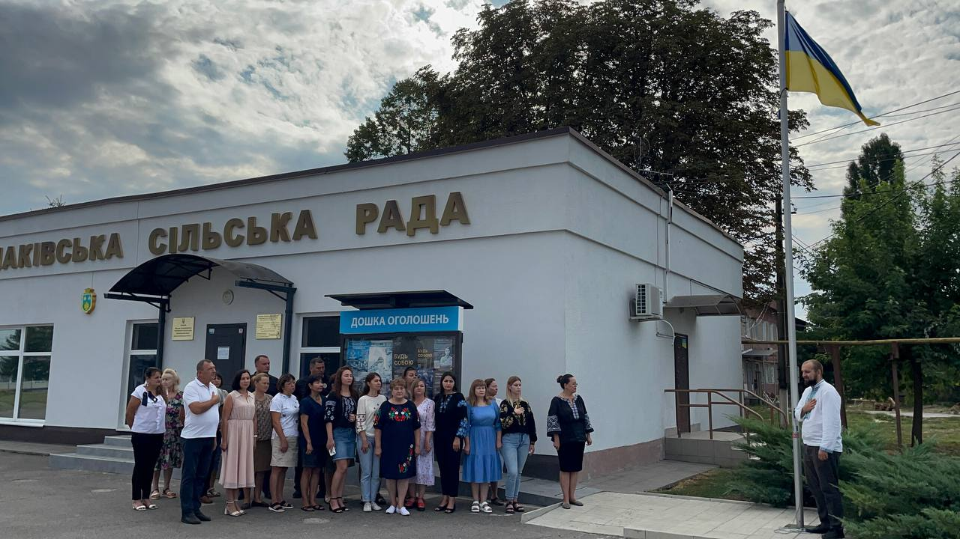
Національно-патріотичне виховання
23 серпня 2024 року на честь Дня Державного Прапору України працівники виконавчого комітету Чумаківської сільської ради, ЖКП «Комунальник» та закладів освіти після загальнонаціональної хвилини мовчання урочисто підняли державний прапор та вшанували пам’ять загиблих Захисників та Захисниць України покладанням квітів на Алеї Слави.
Після цього відбувся вже традиційний для нашої громади велозабіг: представники виконкому, вчителі, батьки та вихованці Чумаківського ліцею і ЗДО «Барвінок» під українські мелодії на велосипедах та самокатах проїхали по центральній вулиці села Чумаки з прапорами в руках.

Slide 14
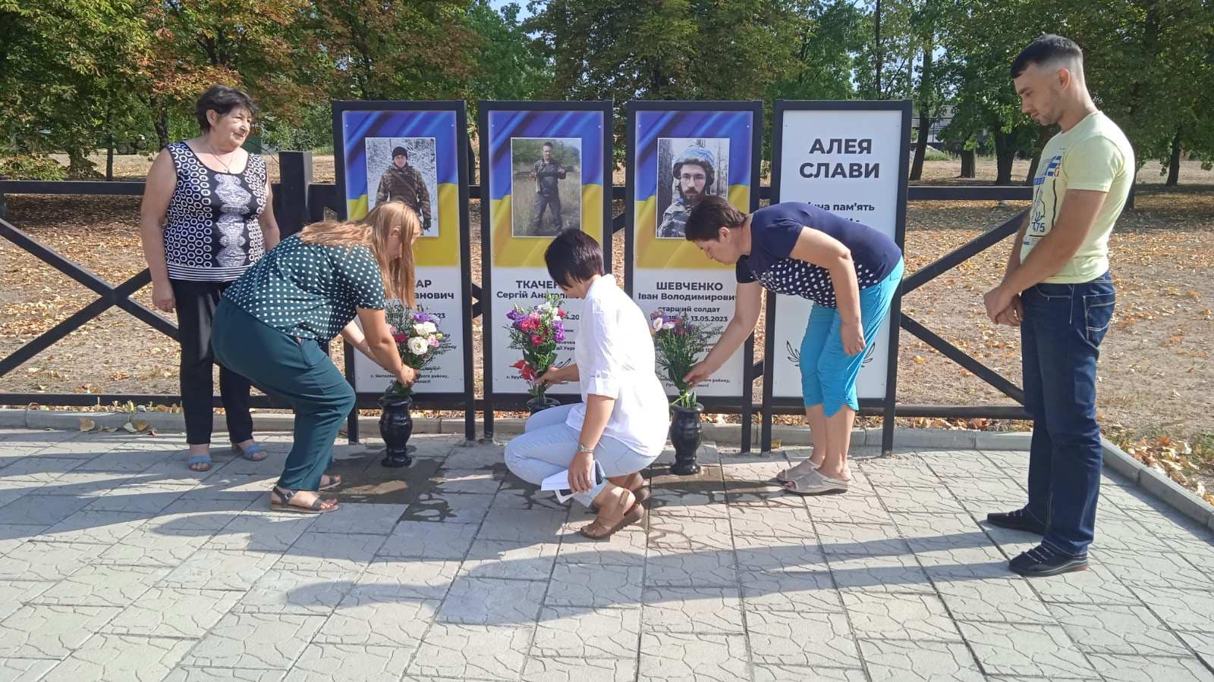
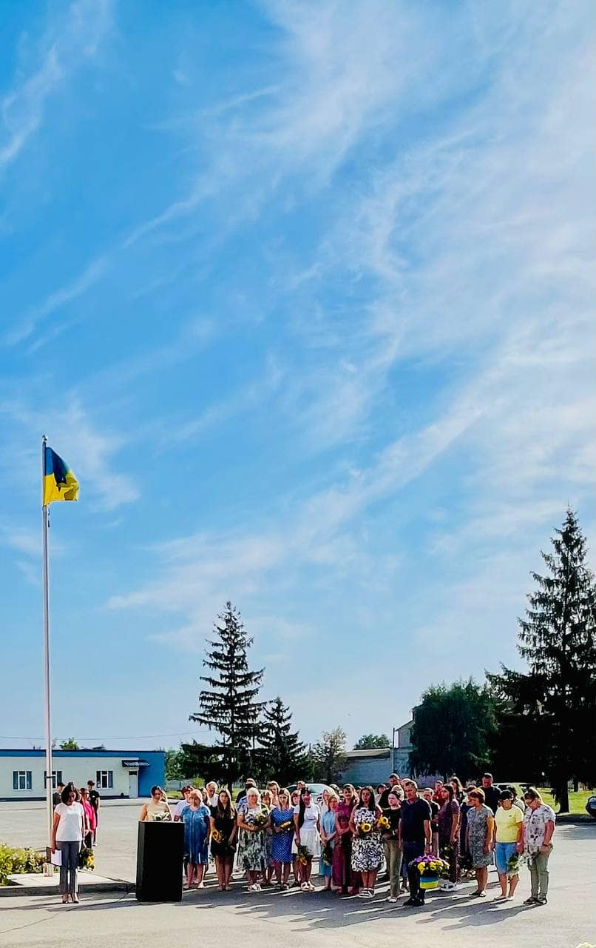
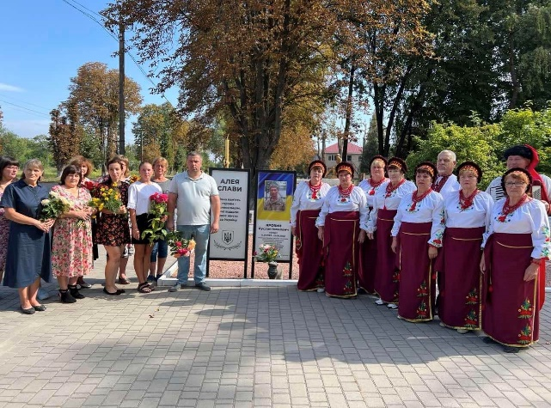
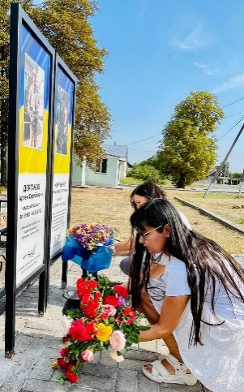
Національно-патріотичне виховання
29 серпня 2024 року пройшли урочистості з нагоди Дня пам’яті захисників України, які загинули в боротьбі за незалежність, суверенітет і територіальну цілісність України. Працівники виконавчого комітету, комунальних закладів Чумаківської сільської ради та освітяни згадали імена усіх Захисників Чумаківської громади, які віддали свої життя під час російсько – української війни, а також вшанували пам'ять усіх полеглих захисників України хвилиною мовчання та покладанням квітів і композицій із соняхів.

Slide 15
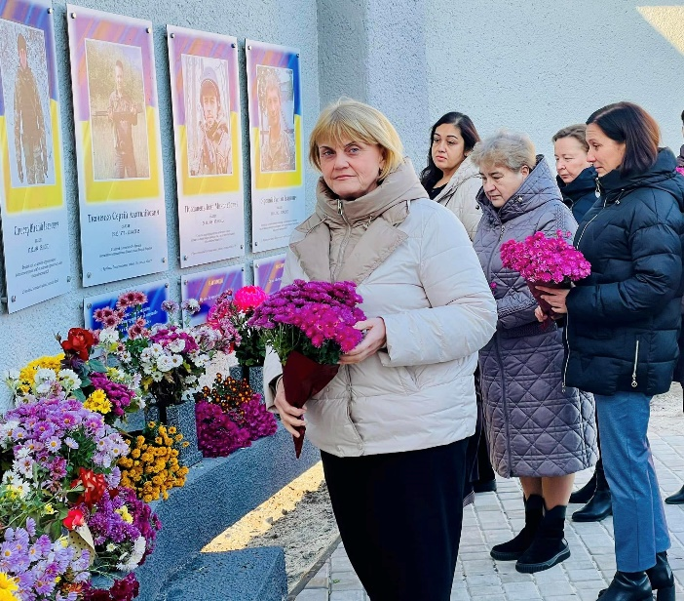
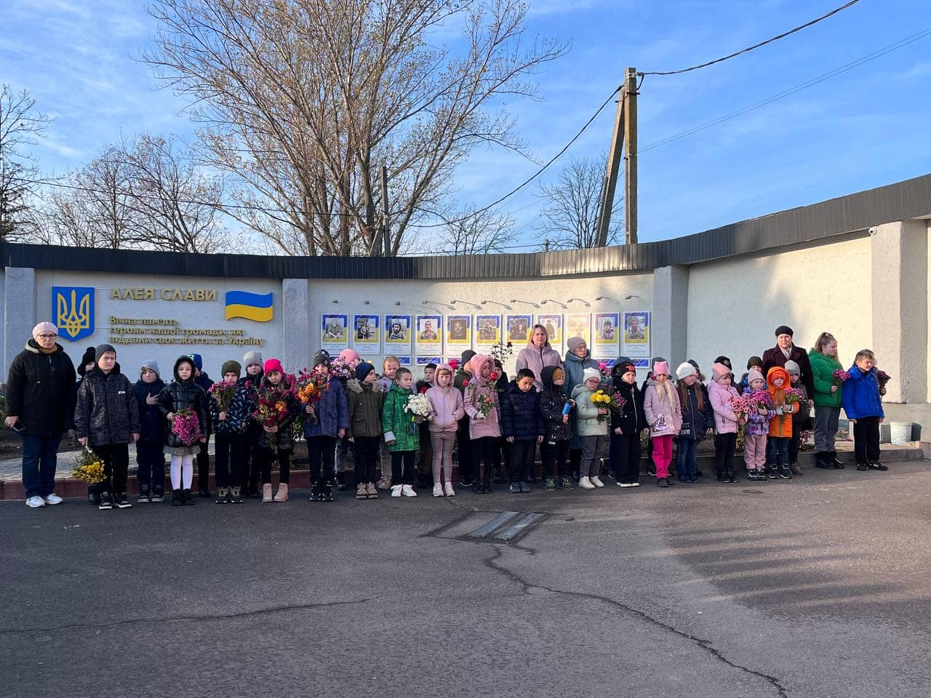
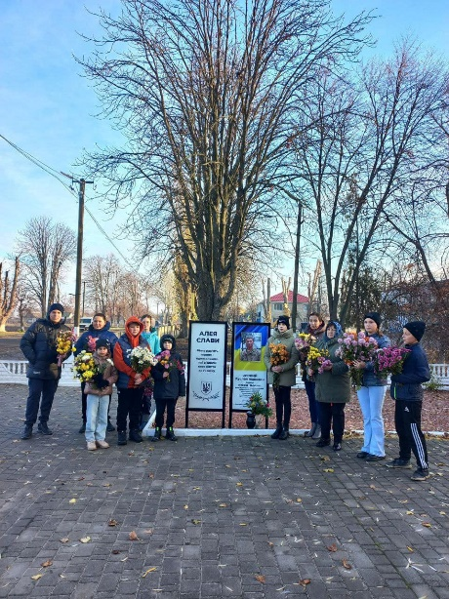
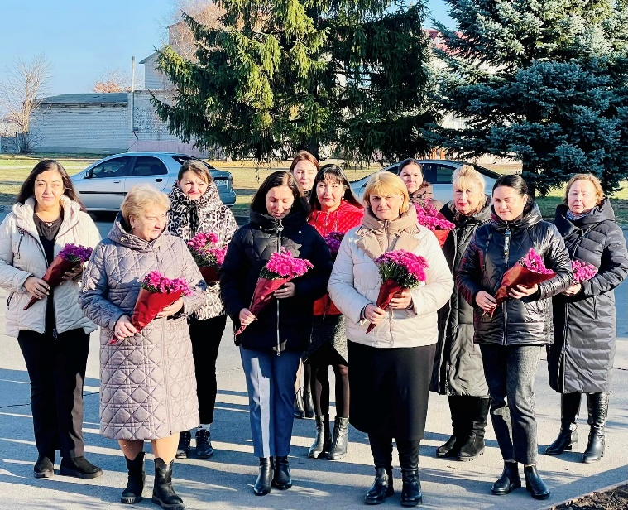
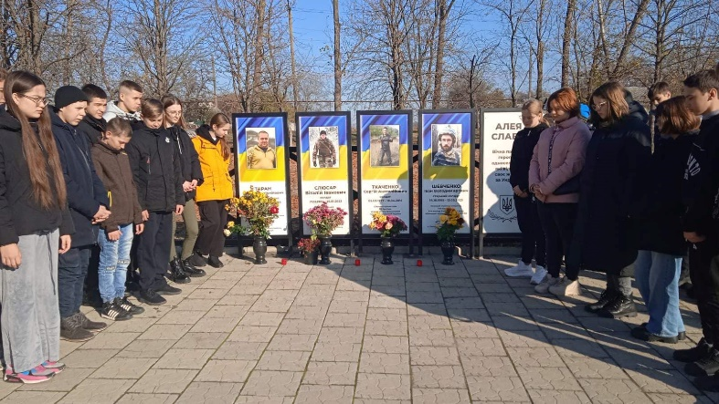
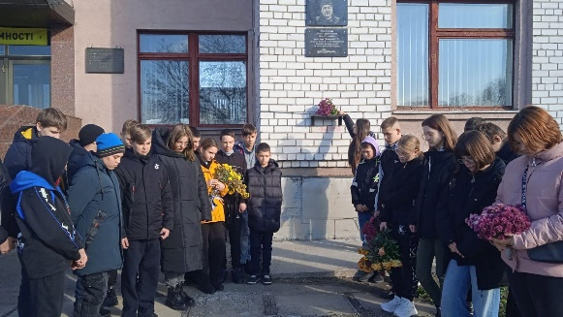
Національно-патріотичне виховання
Вшанування полеглих Героїв та покладання квітів на Алеях Слави відбулося з нагоди 1000 днів повномасштабної війни.

Slide 16

Ветеранська політика
У 2024 році у громаді активізувалася робота з питань ветеранської політики:
Було введено посаду фахівця із супроводу ветеранів та демобілізованих осіб і з серпня по грудень 2024 року на цій посаді працював фахівець.
Створена вайбер - спільнота для ветеранів та членів сімей загиблих захисників, яка стала універсальним хабом для їхнього спілкування та звернень за допомогою.
Рішенням 38 сесії 8 скликання Чумаківської сільської ради від 7 серпня 2024 року була затверджена Програма підтримки ветеранів війни, Захисників і Захисниць України, членів їх сімей та членів сімей загиблих (померлих) ветеранів війни, Захисників і Захисниць України на 2024 – 2026 роки.
За поданням виконавчого комітету сільської ради до Дня молоді були нагороджені Вітальними листами Дніпропетровської ОВА ветерани нашої громади: Едуард Рибкін, Андрій Криворот, Віталій Тютюнник, Василь Манжелей.

Slide 17


Ветеранська політика
Заклади освіти Чумаківської сільської ради під час проведення своїх заходів почали активно залучати ветеранів, військовослужбовців та учасників бойових дій – мешканців громади, наприклад: Андрія Криворота та Миколи Маслаківського було залучено до суддівства під час проведення Олімпійського дня під час проведення літнього табору; Дмитра Гриценка – до зустрічі із учнями 3 класу Чумаківського ліцею; Василя Маслаківського – до виховної години для учнів Зорянського ліцею; Костянтина Барона – до спортивного заходу, який відбувся у Зорянському ліцеї; Віталія Тютюнника – до урочистої лінійки з нагоди Дня Знань у Чумаківському ліцеї.
Виконавчий комітет у 2024 році продовжував підтримувати родини військовослужбовців, ветеранів та загиблих Захисників України:
усі родини отримали газові обігрівачі;
напередодні Дня пам’яті та перемоги над нацизмом у Другій світовій війні усі родини отримали продуктові набори;
27 родин отримали дрова для опалювального сезону 2024 – 2025 рр.

Slide 18

Ветеранська політика
05 червня 2024 року в ресторанному комплексі "Старий парк" відбулася зустріч в рамках масштабного проєкту для ветеранів "ТИТАНИ UA" за ініціативою начальника Дніпропетровської обласної військової адміністрації Сергія Лисака. Представники виконавчого комітету Чумаківської сільської ради спільно з ветеранами війни (учасниками бойових дій) - Криворотом Андрієм Олександровичем та Тютюнником Віталієм Геннадійовичнем взяли участь в даному заході. Під час зустрічі були висвітлені питання повернення військових до цивільного життя, реабілітації та забезпечення ветеранів засобами технічної реабілітації (протезами), а також відбулося знайомство з амбасадорами проєкту.

Slide 19





Ветеранська політика
8 червня 2024 року на базі спортивного комплексу "Слобожанський " відбулися перші в Дніпровському районі змагання "ТИТАНИ UA" з метою реабілітації військових та повернення їх до цивільного життя. Від Чумаківської територіальної громади взяли участь в змаганнях учасник бойових дій Тютюнник Віталій та ветеран війни Криворот Андрій.
За результатами спартакіади наші титани зайняли: 3 місце в 2 групі з шахів - Криворот Андрій, 2 місце в 1 групі з легкої атлетики Тютюнник Віталій! Хлопці були нагороджені медалями та приємними подарунками.

Slide 20





Ветеранська політика
28 серпня 2024 року в Чумаківській громаді відбулася презентація проєкту “ ТитаниUA “ – проєкту, який направлений на підтримку ветеранів, підтримку ветеранського руху, максимальну допомогу в дієвій та успішній соціалізації наших військових.
Для зустрічі було обрано формат живого спілкування у дружньому колі людей, об’єднаних спільною метою – інформувати, підтримати, допомогти. У заході взяли участь голова Дніпровської районної військової адміністрації В’ячеслав Мамонов, амбасадор Дніпровського району Вячеслав Ральченко, наші ветерани - Едуард Рибкін, Андрій Криворот і Віталій Тютюнник, представники виконавчого комітету Чумаківської сільської ради та Дніпровського управління Дніпровської філії Дніпропетровського обласного центру зайнятості , а також завідуюча Чумаківською АЗПСМ, сімейний лікар Людмила Галушко. Під час зібрання був визначений амбасадором Чумаківської громади Едуард Рибкін. Після невеликого обговорення усього презентованого на зустрічі та питань – відповідей для присутніх було запропоновано ще декілька розважальних локацій: можливість пограти в шашки з учнями Зорянської гімназії, позмагатися у киданні дротиків в грі дартс та зробити власними руками патріотичний браслет.

Slide 21


Підвищення кваліфікації та навчання
Протягом 2024 року з метою підвищення кваліфікації, набуття знань та навичок у різних сферах діяльності працівники виконкому сільської ради брали активну участь у різних тренінгах, навчаннях, інформаційних та консультаційних сесіях, які проходили як в онлайн, так і оффлайн режимі. За результатами багатьох з них спеціалісти отримали відповідні сертифікати.

Slide 22

Підвищення кваліфікації та навчання
31 жовтня 2024 року сільський голова Валентина Стець разом зі спеціалістами виконкому Чумаківської сільської ради взяла участь у Міжнародному форумі інституцій розвитку громад, який відбувся у м. Рівне. Цей захід, організований КУ «Агенція розвитку Рівного» спільно з КУ «Інститут міста» Львівської міської ради та Міжнародним республіканським інститутом, за підтримки USAID, об’єднав Агенції місцевого та регіонального розвитку, інститути міст, представників бізнесу, громадських об’єднань та міжнародних партнерів для обговорення найактуальніших питань розвитку громад і впровадження інноваційних рішень.

Slide 23


Робота над проектами
В рамках міжнародного проєкту «Суспільно орієнтоване навчання для відбудови України/SERVU/», учасником якого є Чумаківська громада, 19 грудня 2024 р. соціологами Дніпровської політехніки було проведено соціологічне дослідження щодо визначення потреб територіальної громади для стійкості, відновлення та розвитку. Дослідження проходило методом фокус – групового інтерв’ю і мало на меті виявити специфічні потреби громади у розрізі їх диференціації, оцінити рівень громадянської активності мешканців громади, а також виявити можливості та очікування від взаємодії між громадами та університетами, які є учасниками цього проєкту.
У 2024 році розпочалася робота над розробкою "Програми комплексного відновлення території Чумаківської сільської територіальної громади (її частини) на 2024-2025 роки" (далі – Програма). Протягом року відбулося декілька засідань робочої групи з розробки Програми.

Slide 24


Підтримка громадян
Протягом 2024 року мешканці громади, які потребують особливої уваги та підтримки (соціально незахищені та пільгові категорії населення) неодноразово отримували допомогу від виконкому у вигляді продуктових наборів:
-У січні – родини військовослужбовців та багатодітні сім’ї;
-На початку квітня - родини СЖО та опікунів, а також люди похилого віку, які перебувають на обслуговуванні у КЗ НСП «Турбота»;
-На початку травня – багатодітні родини, сім’ї військовослужбовців, УБД та ветеранів війни, члени сімей загиблих захисників України, учасники війни (працівники тилу Другої світової війни) та родини, які потрапили у складні життєві обставини;
-У вересні – люди похилого віку;
-У жовтні – ВПО, люди похилого віку, які перебувають на обслуговуванні у КЗ НСП «Турбота», багатодітні родини, родини СЖО та опікунів;
-На початку грудня – ВПО, члени сімей загиблих захисників України, особи з інвалідністю та родини, які виховують дитину з інвалідністю, багатодітні родини та СЖО.

Slide 25


Підтримка громадян
10 травня 2024 р. сільський голова Валентина Іванівна Стець разом з представниками виконавчого комітету Чумаківської сільської ради привітала мешканку с. Чумаки Євдокію Олександрівну ЗАПЛЮСВІЧКУ зі столітнім ювілеєм. Завдяки клопотанню виконкому Є.О.Заплюсвічці оформлено стипендію від обласної ради.

Slide 26





Підтримка громадян
Для юних мешканців громади у перший день літа були організовані заходи до Міжнародного дня захисту дітей із цікавими розвагами, аніматорами, подарунками та солодощами.

Slide 27

Підтримка громадян
27 серпня 2024 року представники виконавчого комітету Чумаківської сільської ради передали подарунок від сільського голови Валентини Іванівни СТЕЦЬ Артему Ханченбому, який перебував у відділенні «Термінове влаштування дітей» комунального закладу “Центр соціальної підтримки дітей та сімей «Добре вдома» ДОР». Маленькому мешканцю громади, здобувачу освіти, вручили телефон Xiaomi Redmi A2, який необхідний йому для навчання в онлайн режимі.

Slide 28







Підтримка громадян
До Дня знань 1 вересня 2024 р. 24 першокласники, які стали здобувачами освіти трьох шкіл громади, отримали подарунки. Не залишилися без уваги сільської ради і всі учні пільгових категорій: необхідне для навчання канцелярське приладдя отримали 170 дітей. Крім того, під час свята пам’ятними подарунками та грамотами сільського голови були відзначені учні, які у минулому навчальному році брали активну участь в обласних конкурсах і отримали високі результати.

Slide 29



Підтримка громадян
У вересні 2024 року за ініціативи сільського голови Валентини Стець у закладах освіти Чумаківської громади було оголошено збір макулатури. До заходу долучилися учні, батьки та педагоги закладів. Загальними зусиллями було зібрано макулатури на 4813 гривень. За виручені кошти було придбано художню літературу для наймолодших читачів громади – для дошкільнят.
У листопаді місяці 150 сімей вразливих верств населення громади отримали по одній сітці (18 кг) картоплі, яку на прохання виконкому сільської ради надало ТОВ «ВПК АГРО» в якості благодійної допомоги.
Напередодні новорічно – різдвяних свят 933 дитини громади отримали новорічні подарунки.

Slide 30




Співпраця з благодійними фондами
У 2024 році продовжилася тісна співпраця з благодійними фондами та організаціями задля підтримки внутрішньо переміщених осіб та місцевих мешканців громади:
-16 лютого Чумаківську громаду відвідали поважні гості: Віце президент організації HIAS Енрике Торрера Раймонд ( Vice President Africa and Eurasia HIAS Enrique Torrella Raymond) і Марія Хосе Гонзалес, County Director, разом з представниками Благодійного фонду «Право на захист».
В рамках цього візиту відбулась зустріч сільського голови Валентини Стець з іноземними гостями та керівниками благодійного фонду. Також цього дня представники БФ "Право на захист" у складі керівника Дніпровського офісу, монітора, юриста і психолога провели групову консультацію для ВПО громади. Було надано інформацію стосовно юридичної, соціальної , психологічної допомоги від БФ. Всі послуги від БФ "Право на захист" надаються безкоштовно.

Slide 31



Співпраця з благодійними фондами
-У лютому БФ «Трінгль Женерасьон Юмонітер» передав для 135 осіб з числа ВПО одяг: зимові куртки, шапки, шарфи, носки та взуття.
-Вже другий рік поспіль Чумаківська територіальна громада отримала насіння овочів в рамках ініціативи "НАСІННЯ ПЕРЕМОГИ« проєкту #Згуртовані_громади", який реалізує @Всеукраїнська асоціація громад за підтримки @Програми USAID з аграрного та сільського розвитку (АГРО). У квітні місяці 65 родин ВПО отримали насіння овочевої групи (огірки, морква, петрушка та томати).

Slide 32




Співпраця з благодійними фондами
- 25 квітня завдяки новому партнеру Чумаківської громади – Благодійному фонду «RISE OF UKRAINE» - п'ятнадцять багатодітних сімей із сіл Чумаки і Маївка отримали обігрівачі. Серед них і велика родина із числа внутрішньо переміщених осіб.

Slide 33





Співпраця з благодійними фондами
- Навесні Чумаківська громада отримала благодійну допомогу від Міністерства закордонних справ Чеської Республіки: газові обігрівачі та пропан –бутанові балони зі шлангом і регулятором у кількості 498 шт. Відповідно до рішення сільської ради отримувачами цієї гуманітарної допомоги визначені такі категорії населення: внутрішньо переміщені особи, сім’ї, які потрапили у складні життєві обставини, родини військовослужбовців, учасники бойових дій, ветерани війни, особи з інвалідністю та родини, які виховують дитину з інвалідністю. 25 травня, у перший день роздачі приладів до Чумаківської територіальної громади завітали Ладіслав Горак, перший секретар, дипломат по співпраці з Дніпропетровською областю Посольства Чеської Республіки в Україні та Наталія Андрєєва, менеджера проектів Посольства.

Slide 34

Співпраця з благодійними фондами
-У 2024 р. розпочалася співпраця з Благодійним фондом «Рішучі серця». Протягом року керівник БФ Ольга Лоба та представники фонду декілька разів надавали гуманітарну допмогу у вигляді продуктових наборів, памперсів для дітей і дорослих, дитячого харчування та одягу тим категоріям наших жителів, які потребують допомоги найбільше: особи з інвалідністю, родини з дітьми та з важкохворими, сім’ї, що потрапили в складні життєві обставини, а також ВПО, які проживають на території громади

Slide 35


Співпраця з благодійними фондами
- 6 серпня виконком Чумаківської сільської ради отримав від Дніпропетровської ОВА, Служби у справах дітей ОВА, Благодійної організації «Надія і житло для дітей» та Міжнародної гуманітарної організації «Save the Сhildren» електровелосипед для працівників соціальних служб, які працюють з родинами з дітьми.

Slide 36



Співпраця з благодійними фондами
- Завдяки Благодійному фонду BGV ті їх партнерам спільно з департаментом соціального захисту населення Дніпропетровської ОВА 02 вересня 2024 року першокласниця Чумаківського ліцею Зозуля Ксенія, яка є внутрішньо переміщеною особою та дитиною з багатодітної сім'ї, отримала портфель зі шкільним приладдям. Вміст портфеля складається із 35 предметів, які необхідні дитині щоденно для навчання.

Slide 37



Співпраця з благодійними фондами
- Дніпропетровська обласна організація Товариства Червоного Хреста України надала на безоплатній основі мобільну водоочисну установку з комплектом розхідних матеріалів, яку встановлено у Чумаківському ліцеї для організації якісного питного режиму здобувачів освіти закладу в умовах офлайн навчання. Крім того, Червоним Хрестом була надана допомога для ВПО у вигляді 151 продуктового набору і пледа та 18 спальних наборів. Також у листопаді організація передала в якості благодійної допомоги каністри для води.

Slide 38


Співпраця з благодійними фондами
-17 вересня Дніпровська районна організація Товариства Червоного Хреста передала Двадцять рюкзаків, наповнених засобами гігієни та миючими засобами, привезені і призначені для жінок, які переїхали до нашої громади з Донецької області у цьому році.

Slide 39




Співпраця з благодійними фондами
- 17 вересня відбулася важлива подія – відкриття освітньо – цифрового центру в Чумаківському ліцеї. Наша громада ввійшла до числа тих громад Дніпропетровської області, які були обрані для реалізації проекту "Розширення освіти у надзвичайних ситуаціях. Цифрова трансформація" Благодійною організацією «Благодійний фонд «Стріт Чайлд Україна», партнерство з якою розпочалося у квітні місяці 2024 року. Відкриттю передувала велика робота, пророблена після підписання Меморандуму про співпрацю між Чумаківською громадою та БФ «Стріт Чайлд Україна»: відремонтовано покрівлю правого крила ліцею, зроблено ремонт в самому приміщенні, придбані ролети для вікон, центр оснащено меблями, пуфами, ноутбуками, роутером, проектором, екраном та великою кількістю матеріалів для творчості.

Slide 40




Співпраця з благодійними фондами
-8 жовтня до Чумаківської громади за сприяння БО «Надія та житло для дітей», кейс - мененджера Катерини ПУРИС зі святковою спортивно-розважальною програмою завітав «ДивоБус». Дві години працювали професійні аніматори, які створили для 40 маленьких жителів справжню казкову атмосферу: провели рухливі ігри, веселі конкурси, танці та розваги.

Slide 41

Співпраця з благодійними фондами
-23 жовтня сільський голова Валентина СТЕЦЬ отримала для Чумаківської громади міні – екскаватор KUBOTA. Ця сучасна японська техніка була передана в рамках благодійної допомоги від німецьких партнерів заступником начальника Дніпропетровської обласної військової адміністрації Юрієм ЯНДУЛЬСЬКИМ. Міні – екскаватор з трьома видами ковшів і набором для технічного обслуговування та зносу поповнив автопарк житлово – комунального підприємства «Комунальник» Чумаківської сільської ради.

Slide 42


Співпраця з благодійними фондами
-15 листопада 53 родини з дітьми з числа внутрішньо переміщених осіб, багатодітних родин, сімей,які мають дітей з інвалідністю, сімей опікунів та сімей, які мають складні життєві обставини, отримали гуманітарну допомогу у вигляді продуктів харчування та гігієнічних наборів від Благодійної організації «Надія і житло для дітей».

Slide 43



Співпраця з благодійними фондами
-12 грудня команда Благодійної організації «Благодійний фонд «Центр допомоги переселенцям та армії» (засновник фонду Павло Медвідь) привезла продуктові набори для 70 родин внутрішньо переміщених осіб та новорічні солодкі подарунки і рюкзачки для дітей з родин ВПО, батьки яких є учасниками бойових дій або військовослужбовцями.

Slide 44





Співпраця з благодійними фондами
-У 2024 році продовжилася співпраця з Шотландською благодійною організацією «SIOBHANS TRUST» @siobhanstrust за підтримки Благодійної організації «Благодійний фонд «М.Р.ІЯ» @mriya_charity із міста Запоріжжя і Дніпровської районної ради, яка приїжджала до громади з благодійною акцією //makepizzanotwar. Протягом року смакували піцою мешканці с-ща Зоря (28 січня) та мешканці с. Чумаки (17 вересня).

Slide 45

Співпраця з благодійними фондами
-На початку 2024 року виконком сільської ради підписав Договір про співпрацю з БО «БФ «Право на захист», яка протягом року активно опікувалася місцем тимчасового проживання ВПО і допомагала мешканцям гуртожитку по вул. Меліоративна, 7Б с. Чумаки та надала чималу допомогу: засоби гігієни, миючі та дезинфікуючі засоби, фарба, пензлі, пила по дереву, змішувачі, лампи, світильники, дверні доводчики та ін.
-Також протягом 2024 р. неодноразово благодійну допомогу внутрішньо переміщеним особам у вигляді продуктових наборів надавав БФ «Снайпер» (керівник Юрій Лавров). За підтримки цього фонду наприкінці грудня також були вручені новорічні подарунки вихованцям ЗДО «Буратіно» і «Мальва» (60 шт.).

Slide 46

Співпраця з органами влади
16 лютого до Чумаківської територіальної громади з робочим візитом завітали начальник Дніпровського районного управління Головного управління ДСНС у Дніпропетровській області Олександр Бойко та начальник відділу цивільного захисту Дніпровського районного управління Головного управління ДСНС у Дніпропетровській області Ігор Миронюк. Під час робочої зустрічі з сільським головою Валентиною Стець та першим заступником сільського голови Євгенієм Хомяком вони обговорили актуальні для громади питання. Зокрема, керівники проаналізували поточний стан об’єктів фонду цивільного захисту та підняли питання відновлення робіт зі створення пожежно – рятувального підрозділу для забезпечення добровільної пожежної охорони на території Чумаківської громади.

Slide 47



Співпраця з органами влади
22 лютого виконавчим комітетом Чумаківської сільської ради було організовано виїзне засідання комісії з проведення обстежень підтоплених територій, метою якого було виявлення причин підтоплення приватних осель, домоволодінь, укриттів та погребів на території Приютського старостинського округу. У робочій зустрічі взяли участь представники Магдалинівської дільниці регіонального офісу водних ресурсів у Дніпропетровській області, відділу цивільного захисту Дніпровського районного управління Головного управління ДСНС України в Дніпропетровській області , відділу фінансування та інфраструктури управління інфраструктури, містобудування, та архітектури, житлово-комунального господарства, екології Дніпровської РВА Дніпропетровської області , сектору цивільного захисту Дніпровської РВА Дніпропетровської області ; ТОВ ВПК «АГРО» та місцеві мешканці.

Slide 48




Співпраця з органами влади
1 квітня на відкриття новозбудованого модульного укриття для здобувачів освіти 6-11 класів на території Чумаківського ліцею разом з сільським головою Валентиною Стець завітали начальник Дніпровської районної військової адміністрації В’ячеслав Мамонов та заступник начальника РВА Алла Біла. У даному укритті відповідно до вимог чинного законодавства облаштовано санвузол, вентиляційну систему, два входи та виходи, закуплено меблі, бензиновий генератор, ємність для технічної води на 1000 літрів, лікарські засоби, питну воду та інше. Стіни модульного укриття оформлені дитячими малюнками, кольоровими кульками та квітковими композиціями.

Slide 49

Співпраця з органами влади
11 липня сільський голова В.І.Стець провела робочу нараду з керівниками структурних підрозділів виконавчого комітету Чумаківської сільської ради, під час якої були обговорені поточні питання діяльності, а також заслухано та обговорено звіт за І-ше півріччя 2024 року поліцейського офіцера громади, капітана поліції Конебаса Ігоря Вікторовича.

Slide 50



Співпраця з органами влади
4 жовтня з робочим візитом Чумаківську громаду відвідав голова Дніпровської районної військової адміністрації В’ячеслав Мамонов. Очільник району разом з сільським головою Валентиною Стець обговорили проблемні питання, які існують в громаді та можливі шляхи їх вирішення. В ході візиту керівники також оглянули новостворене модульне укриття для вихованців закладів дошкільної освіти Чумаківської сільської ради «Барвінок» (с. Чумаки) і «Мальва» (с. Маївка).

Slide 51


Співпраця з органами влади
Наприкінці листопада 2024 року відновилися виїзні прийоми спеціалістом відділу обслуговування громадян № 6 (сервісного центру) Головного управління Пенсійного фонду України в Дніпропетровській області мешканців громади. Спеціаліст відділу приймає громадян з усіх питань, що стосуються пенсійного забезпечення, надає кваліфіковані відповіді та роз’яснення, звіряє всю інформацію щодо заявників у реєстрі. Планується, що такі виїзні прийоми спеціалістами Пенсійного фонду будуть регулярними.
Протягом року виконком сільської ради активно співпрацював з Дніпровською районною радою і особисто її головою Максимом Лещенком, залучаючи різні благодійні організації та надаючи різноманітну допомогу мешканцям громади і внутрішньо переміщеним особам.

Slide 52





Благоустрій громади
Не дивлячись на складний час, Чумаківська сільська рада продовжує займатися благоустроєм території громади. Крім майже щоденної роботи, яку проводить ЖКП «Комунальник» у цьому напрямку (покос бур»янів, обрізка дерев), виконком та комунальні заклади сільської ради постійно долучаються до упорядкування території населених пунктів:
- В перший день весни працівники виконавчого комітету Чумаківської сільської ради, ЖКП «Комунальник», КП «Благоустрій», Чумаківської амбулаторії, Приютського старостату, Приютської гімназії та мешканці гуртожитку для ВПО в с. Чумаки вийшли на упорядкування своїх територій та виконали чималу роботу після зими.

Slide 53




Благоустрій громади
-19 квітня Чумаківська громада приєдналася до щорічної Всеукраїнської акції «За чисте довкілля», до ініціативи долучилися структурні підрозділи виконавчого комітету Чумаківської сільської ради, комунальні підприємства, заклади освіти та охорони здоров’я, працівники магазинів та підприємств Чумаківської ТГ. Крім того, цього дня до благоустрою територій своїх шкіл приєдналися старшокласники, долучившись до Загальнонаціональної акції єднання «Випускники - 2024 року для майбутніх поколінь» та висадивши маленькі сосни, надані лісництвом Дніпровського району.

Slide 54




Благоустрій громади
- 20 вересня Чумаківська громада приєдналася до Всесвітнього дня прибирання «World Cleanup Day» в Україні, ініційованого Всеукраїнським молодіжним рухом Let”s do it Ukraine. Працівники виконавчого комітету сільської ради, комунальних підприємств, закладів освіти та медицини, а також приватних організацій активно попрацювали та привели свої і навколишні території в порядок.

Slide 55


Допомога ЗСУ
У 2024 р. виконком сільської ради продовжував активно співпрацювати з давнім партнером – волонтером Василем Скибою. Так, протягом року через нього для потреб військовослужбовців ЗСУ, які захищають Україну на різних напрямках, передавалися: сезонні овочі (картопля, пекінська капуста, цвітна капуста, білокачанна капуста, буряк, морква, цибуля, кабачки, огірки, помідори), консервовані овочі та морс, смалець, дерев’яні піддони, крупа манна.

Slide 56





Допомога ЗСУ
Дієвими заходами підтримки Збройних сил України у Чумаківській громаді стали благодійні ярмарки, виручені кошти з яких передаються на потреби ЗСУ. Протягом 8 – 10 квітня на території сіл Чумаки, Зоря та Приют за ініціативи виконавчого комітету Чумаківської сільської ради відбулися благодійні ярмарки, на яких вдалося зібрати 97 тисяч гривень. Ці кошти передані воїну ЗСУ, жителю нашої громади Кулю Степану та його побратимам.

Slide 57





Допомога ЗСУ
15.05.2024 року в актовому залі Зорянської гімназії пройшов концерт Заслуженого артиста України Петра ЧОРНОГО та Військового оркестру 194-го понтонно - мостової бригади
Державної спеціальної служби транспорту Міністерства оборони України (головний диритент, полковник Богдан ЗАДОРОЖНИЙ). Кожен, хто прийшов на концерт, купивши квиток, задонатив на підтримку ЗСУ, адже Петро Чорний є амбасадором 128 бригади ТРО підрозділу «СХІД» і всі кошти від спільного концерту йдуть на підтримку нашої армії.
Крім того, після концерту кожен бажаючий міг не лише сфотографуватися з артистами, але й ще задонатити у скриньку, яку встановили організатори.

Slide 58





Допомога ЗСУ
1 жовтня 2024 року відбулися благодійні осінні ярмарки напередодні Дня захисників та захисниць України. Захід був спрямований на підтримку мешканця с-ща Зоря Онегіна Олександра Євгеновича, підрозділ якого знаходиться в одній із найгарячіших точок зіткнення з ворогом .

Slide 59





Допомога ЗСУ

Slide 60







Допомога ЗСУ

Slide 61


Допомога ЗСУ
У жовтні 2024 року виконкомом була надана допомога у вигляді теплих ковдр, пледів та покривал мешканцю с-ща Зоря, військовослужбовцю Збройних сил України Назаренку Дмитру і його побратимам.

Slide 62


Допомога ЗСУ
Напередодні Дня Збройних сил України була ініційована акція «Підтримай наших захисників». До неї залучилися не лише працівники виконкому Чумаківської сільської ради, але й батьки, учні та працівники закладів освіти Чумаківської громади. Різноманітні смаколики і напої, горішки, мед і часник, теплі носки і засоби гігієни, свіжоспечені пиріжки і булочки, а також багато інших необхідних речей разом з теплими дитячими малюнками та оберегами були запаковані в посилки і відправлені в найгарячіші точки України, де воюють мешканці нашої громади:
-від працівників виконкому Чумаківської сільської ради отримали захисники 65 ОМБр (відділення управління ППО та зенітно – ракетної батареї), в складі якої житель с. Чумаки Михайло Портретний.

Slide 63


Допомога ЗСУ
-від ЗДО «Барвінок» - воїни 5 окремої київської штурмової бригади (1 батальйон 2 мінометна батарея), в якій воює мешканець с. Чумаки Юрій Малієнко; 43 ОМБр (батарея управління артилерійської розвідки), в складі якої житель с-ща Зоря Денис Чуєв; 13 бригада Національної Гвардії України оперативного призначення «Хартія» (батальйон розвідки, рота ударних безпілотних авіа комплексів), в складі якої теж мешканець Зорі Василь Маслаківський.

Slide 64


Допомога ЗСУ
-від Чумаківського ліцею - 108 бригада (аеророзвідка), в якій служить Микита Моісєєнко, мешканець с. Чумаки; військова частина Т0450 (12 окремий батальйон розмінування), в складі якої колишній учень школи Андрій Колєсов; військова частина А4741 (рота МТЗ), де воює його брат – житель с. Чумаки Віталій Колєсов; 532 ОРВП, де проходить службу мешканець с. Степове Олександр Гаркуша; 128 ТРО (піхота), в складі якої відразу троє жителів с. Чумаки – Дмитро Гриценко, Станіслав Кобиляцький і Валентин Мітін.
-від Приютської гімназії - 92 ОШБр імені кошового отамана Івана Сірка, в якій воює мешканець с. Приют Олександр Шипка, та 93 ОМБр «Холодний Яр», у складі якої житель с. Приют Євген Дрофа.

Slide 65


Допомога ЗСУ
-від Зорянської гімназії - військова частина А4668 (зенітно – артилерійський самохідний дивізіон), в якій служать жителі с-ща Зоря Володимир Серга і Валерій Стадніченко.
Крім того, працівниками сільської ради на запити наших військовослужбовців були придбані та передані дуже необхідні речі. Для нашого колеги Сергія Шляхова, який воює у складі 24 штурмового окремого батальйону «Айдар», закуплено захисний шолом. А жителю с. Чумаки Віталію Колєсову передано ноутбук, який необхідний нашим військовим для виконання бойових завдань.

Slide 66
Бюджет
65 279,4
64 786,2 загального фонду
493,2 спеціального фонду
Протягом 2024 року до Чумаківського сільського бюджету фактично надійшло власних доходів (без врахуванням трансфертів) на загальну суму 65279,4 тис. грн, з них до загального фонду бюджету – 64786,2 тис. гривень (104,91% до уточненого плану на звітний період), спеціального фонду – 493,2 тис. гривень. Крім того до сільського бюджету надійшло з державного бюджету:
- 14602,1 тис. грн. освітньої субвенції на виплату заробітної плати педагогічним працівникам закладів освіти сільської ради;
- 3917,7 тис.грн. субвенція на виплату грошової компенсації для отримання житла для ВПО;
- 94,2 тис.грн. на придбання мультимедійного обладнання для закладів освіти сільської ради.

Slide 67
Основними бюджетоутворюючими підприємствами на території громади є:
ПП «Перемога АВК» - директор Клименко Володимир Іванович ;
ТОВ «Нова Зоря Дніпра» – директор Нестеров Сергій Володимирович;
ТОВ «ВПК АГРО» - директор Гавриленко Олександр Анатолійович ;
СПП «Чумаки» - директор Гарбуз Сергій Васильович.
ТОВ «Торгівельно - транспортна компанія» - директор Виблий Олег Миколайови ;

Slide 68




Бюджет
За рахунок сільського бюджету утримуються Чумаківський ліцей та Зорянська і Приютська гімназія, дошкільні заклади освіти «Барвінок» та «Мальва», Приютський будинок культури, чотири публічно - шкільні бібліотеки, комунальний заклад з надання соціальних послуг «Турбота», трудовий архів.
Надається фінансова допомога з сільського бюджету комунальному підприємству сільської ради – ЖКП «Комунальник», а також на утримання медичних закладів розташованих на території сільської ради ( Чумаківська амбулаторія та фельдшерські пункти в селах Зоря, Приют, Тарасо – Шевченківка).

Slide 69
Бюджет
Обсяг видатків на утримання закладів освіти
36156,7 тис.грн.
Прибання техніки та мультимедійного обладнання
167,8 тис.грн.
Заробітна плата з нарахуваннями
21488,0 тис.грн.
Енергоносії
2126,6 тис.грн.
На утримання закладів освіти з сільського бюджету використано 36156,7 тис.грн., що становить 41,1 % від загальної суми видатків сільського бюджету в 2024 році, в тому числі:
- на заробітну плату з нарахуванням – 21488,0 тис.грн., енергоносії – 2126.6 тис.грн.;
- придбання мультимедійного обладнання на суму 117,8 тис.грн.;
- на облаштування кабінету хімії та кабінету фізики в Чумаківському ліцеї на суму 341,46 тис.грн.;
- придбання комп'ютерної техніки для централізованої бухгалтерії відділу освіти – 50,0 тис.грн.

Slide 70




Бюджет
З метою вшанування пам’яті мешканців громади, які загинули захищаючи незалежність та суверенітет нашої держави, на території сіл Чумаки, Зоря, Маївка, Приют було облаштовано Алеї Слави Героїв Чумаківської територіальної громади. ( 282,04 тис.грн. по освіті)

Slide 71


Бюджет. Освіта.
Влітку 2024 року під час літніх канікул на базі закладів загальної середньої освіти сільської ради було організовано фізкультурно-оздоровчу секцію «Океан емоцій» для дітей громади, на що було використано з сільського бюджету 55,1 тис.грн. на харчування та розваги для дітей.
Всього було оздоровлено 155 дітей.

Slide 72



Бюджет. Освіта.
У минулому році на території закладу дошкільної освіти «Барвінок» було збудовано та облаштовано укриття для дітей та персоналу на 55 осіб вартістю 7528,0 тис.грн., що дало змогу організувати у закладах дошкільної освіти громади змішану форму навчання.

Slide 73



Освіта.
У 2024 році всі заклади загальної середньої освіти запрацювали у змішаному форматі. Цьому посприяло будівництво і облаштування найпростішого укриття у Чумаківському ліцеї та у Зорянській гімназії, на будівництво яких витрачено 128 тис. 91 грн.

Slide 74


Освіта.
Заклади дошкільної, загальної середньої освіти забезпечені генераторами.

Slide 75

Освіта.
Український державний центр національно патріотичного виховання, краєзнавства і туризму учнівської молоді підвів підсумки Фестивалю-огляду«Ватра-2024» для роїв середньої вікової групи (11-14 років) Всеукраїнської дитячо-юнацької військово-патріотичної гри «Сокіл» («Джура»), який був присвячений Дню Героїв.
Гідно представив свою роботу на Фестивалі рій "Козаки" Зорянського ліцею. Дівчата і хлопці продемонстрували згуртованість, дружбу, повагу і любов до рідної України, до її звичаїв і традицій.

Slide 76

Освіта.
Юні спортсмени Чумаківської сільської територіальної громади взяли участь у ІІІ етапі всеукраїнських змагань "Пліч-о-пліч всеукраїнські шкільні ліги" у селищі Солоне Дніпровського району. Учні громади змагалися у двох видах спорту: баскетбол та футзал. Баскетбол представили команди дівчат та хлопців Чумаківського ліцею. У нелегкій боротьбі команда дівчат посіла почесне І місце Футзал представила команда Зорянського ліцею. За результатом виснажливої гри отримали ІІІ місце серед десяти команд. Діти отримали масу позитивних емоцій та нагороди від організаторів Дніпровської районної військової адміністрації.

Slide 77





Освіта.
у Чумаківській громаді в рамках святкування Всесвітнього дня вишиванки пройшов чудовий патріотичний захід «Я люблю Україну!». Учасники заходу, які були одягнені у вишиванки, радо поринули у вир конкурсної програми. Змагалися команди здобувачів освіти Чумаківського та Зорянського ліцеїв та Приютської гімназії. Патріотичний флешмоб задав хід цікавого дійства. Конкурсно-розважальна гра «Я люблю Україну» була насиченою і змістовною. Фінал гри довів, що учнівська молодь Чумаківської громади гідна звання «Патріот рідної неньки України».

Slide 78

Культура.
На базі Приютського будинку культури функціонує вокальний ансамбль української пісні «Червона Калина». Колектив активно працює, наполегливо йдучи до своєї мети.
В 2024 році мають досягнення:
-Гран –Прі на IV Міжнародному дистанційному багатожанровому конкурсі «SPRING STAR-ВЕСНЯНА ЗІРКА»(онлайн)
-Диплом лауреата І ступеня Всеукраїнського багатожанрового конкурсу талантів «ЗОРЯНИЙ ШЛЯХ» (онлайн);
-Диплом І ступеня VІІІ категорії Міжнародного двотурового багатожанрового фестивалю-конкурсу «ZIAGODA GOLD STAR” Уряд Республіки Болгарії «ПІДТРИМАЙ УКРАЇНУ» (онлайн) .
-І місце на Міжнародному багатожанровому конкурсі мистецтв «Країна мрій!»

Slide 79
Бюджет. Освіта.
Будівництво закладу дошкільної освіти по вул. Центральна, 2-А в с. Тарасо – Шевченківка Чумаківської сільської ради Дніпровського району;
Капітальний ремонт та облаштування їдальні (харчоблоку) Чумаківського ліцею Чумаківської сільської ради Дніпровського району Дніпропетровської області;
Капітальний ремонт частини огорожі Чумаківського ліцею Чумаківської сільської ради Дніпровського району Дніпропетровської області.
В 2024 році було виготовлено проектно – кошторисну документацію по об’єктам:

Slide 80


Бюджет. Освіта.
На утримання закладів культури (Зорянський та Приютський будинки культури, Чумаківську, Зорянську, Приютську публічно – шкільні бібліотеки та Тарасо – Шевченківську сільську бібліотеки) було використано з сільського бюджету – 1798,3 тис.грн., в тому числі на заробітну плату з нарахуванням – 1541,4 тис.грн., енергоносії – 16,7 тис.грн.
- придбано тифлокомплекс в Чумаківську публічно – шкільну бібліотеку вартістю 30,0 тис.грн.;
- для публічно – шкільних бібліотек придбано книги на суму 14,3 тис.грн.

Slide 81
Охорона здоров’я.
В 2024 році сільською радою було виділено кошти на підтримку закладів охорони здоров’я, а саме:
За рахунок сільського бюджету Підгородненському центру первинної медико-санітарної допомоги було надано:
602,81 тис. грн. на заробітну плату сестри медичної Маївського ФП та водія Чумаківської амбулаторії та преміювання всіх медичних працівників амбулаторії та ФП, розташованих на території сільської ради;
622,94 тис.грн. на оплату за енергоносії, пільгові медикаменти, паливно – мастильні матеріали;
103,79 тис.грн. на придбання вагів для дорослих, двох ноутбуків і МФУ;
19,5 тис. грн. – субвенція на навчання сімейного лікаря роботі на апараті УЗД;
13,0 тис.грн. на придбання аналізатора крові.

Slide 82
Охорона здоров’я.
Магдалинівському центру первинної медикосанітарної допомоги було надано 234,73 тис.грн., в тому числі:
83,34 тис.грн. на заробітну плату медичних працівників Приютського та Тарасо - Шевченківського фельдшерських пунктів;
43,5 тис.грн. на придбання пільгових медикаментів для мешканців Приютського старостинського округу;
68,25 тис.грн. на придбання пільгових медикаментів для мешканців Приютського старостинського округу;
77,94 тис.грн. на придбання вугілля та на електроенергію для Приютського та Тарасо – Шевченківського фельдшерського пунктів;
5,2 тис.грн. на водопостачання та водовідведення.

Slide 83
Охорона здоров’я.
Для Магдалинівської центральної районної лікарні з сільського бюджету було надано 340,8 тис.грн., в тому числі:
135,82 тис.грн. на заробітну плату;
19,29 тис.грн. на харчування;
20,26 тис.грн. на медикаменти та перев’язувальні матеріали;
12,00 тис.грн. на оплату послуг;
36,1 тис.грн. на оплату теплопостачання.
117,40 тис.грн. на оплату електроенергії;
Також було виділено 165,49 тис.грн. для лікарні Слобожанської селищної ради не енергоносії, комунальні послуги, пільгові медикаменти, реактиви.

Slide 84


Безпека життя громадян та запобігання правопорушень.
Одним із важливих питань в роботі сільської ради є питання безпеки життя мешканців громади та запобігання правопорушень на території громади.
В рамках реалізації програми «Поліцейський офіцер громади Чумаківської територіальної громади на 2020-2024 роки» сільською радою в поточному році було виділено із сільського бюджету 100,0 тис. грн. для придбання паливно – мастильних матеріалів, поточного ремонту та діагностики службового автомобіля поліцейського офіцера громади.
Відповідно до програми «Забезпечення громадського порядку та громадської безпеки на території Чумаківської ОТГ Дніпровського району Дніпропетровської області на 2019-2024 роки» було виділено 200,0 тис. грн. для потреб районного відділку поліції.
Крім того з сільського бюджету було виділено 100,0 тис. грн. для потреб 8 Державного пожежно – рятувального загону ГУ ДСНС в Дніпропетровській області.

Slide 85



Фінансова підтримка інших бюджетів.
В умовах воєнного стану в Україні сільською радою, для підтримки ЗСУ було надано 60,0 тис. грн. фінансової допомоги, а також для Дніпровського РТЦК та СП – 100,0 тис. грн.
326,7 тис. грн. обласному бюджету на виконання заходів Програми створення та використання матеріальних резервів для запобігання і ліквідації наслідків надзвичайних ситуацій.
На виконання повноважень органів місцевого самоврядування в умовах воєнного стану було виділено 150,0 тис. грн. фінансової допомоги Дніпровській районній раді.
В умовах воєнного стану в Україні сільською радою, для підтримки ЗСУ було надано 60,0 тис. грн. фінансової допомоги, а також для Дніпровського РТЦК та СП – 100,0 тис. грн.
326,7 тис. грн. обласному бюджету на виконання заходів Програми створення та використання матеріальних резервів для запобігання і ліквідації наслідків надзвичайних ситуацій.
На виконання повноважень органів місцевого самоврядування в умовах воєнного стану було виділено 150,0 тис. грн. фінансової допомоги Дніпровській районній раді.

Slide 86




Комунальне господарство, благоустрій.
Для забезпечення стабільної роботи комунальних підприємств сільської ради «Комунальник» та «Благоустрій», забезпечення безперебійної роботи систем водопостачання та водовідведення, проведення робіт з підключення абонентів до нової мережі водопостачання, благоустрою території населених пунктів громади, благоустрою кладовищ, вивозу сміття, покосу бур’янів, вирубки порослі та інше з сільського бюджету було надано фінансової підтримки на суму 9137,1 тис.грн.
З метою вирішення питання безперебійного постачання якісної питної води населенню було проведено капітальний ремонт мережі водопостачання в селах Чумаки та Маївка на суму 5534,1 тис.грн.

Slide 87

Діяльність під час воєнного стану.
Для своєчасного оповіщення населення в разі загрози чи виникнення надзвичайної ситуації за рахунок сільського бюджету було виготовлено проектно – кошторисна документація на будівництво місцевого автоматизованого програмно технічного комплексу (МАСЦО) вартістю 200,0 тис. грн.
За рахунок сільського бюджету було поповнено матеріальний резерв продуктів харчування та інших необхідних речей для запобігання надзвичайних ситуацій на території громади на загальну суму 818,6 тис. грн.

Slide 88
Соціальний захист.
На виконання Програми соціального захисту населення Чумаківської територіальної громади на 2023 – 2025 роки на території громади за 2024 рік здійснено наступні заходи:
38 мешканців громади отримали матеріальну допомогу на придбання ліків, проведення медичних операцій, лікування після операції та інше на загальну суму 186,0 тис.грн.
35 родин військовослужбовців отримали матеріальну допомогу по 10 тисяч грн. на загальну суму 350,0 тис.грн.;
придбано та вручено мешканцям громади 260 продуктових наборів на суму 179,1 тис.грн. до Дня пам’яті та примирення, перемоги над нацизмом у Другій світовій війні
придбано продуктові набори до Міжнародного дня інвалідів – 49 чол. на суму 27,5 тис. грн.;
придбано подарунки учасникам ЧАЕС до Дня Чорнобильської катастрофи – 16 чол. придбано та подарунки учасникам бойових дій до Дня вшанування УБД на території інших держав – 22 особи на загальну суму 40,9 тис. грн.
придбано 450 наборів з продуктами харчування, миючими та дезинфікуючими засобами для мешканців громади до Дня людини похилого віку на суму 288,3 тис.грн.;
придбано 58 постільної білизни на суму 60,4 тис.грн. для вручення матерям героїням та багатодітним матерям до Дня матері;
забезпечено фінансування видатків фізичним особам, які надають соціальні послуги громадянам похилого віку, особам з інвалідністю, дітям з інвалідністю, хворим, які не здатні до самообслуговування і потребують сторонньої допомоги - 5 осіб на суму 114,5 тис. грн.
придбано 280 продуктових наборів для внутрішньо переміщених осіб на суму 79,20 тис.грн.;
була надана за рахунок державного бюджету грошова компенсація на придбання житла двом родинам внутрішньо переміщених осіб на загальну суму 3917,7 тис.грн.

Slide 89
Соціальний захист.
На виконання Програми соціального захисту та підтримки сім’ї, дітей та молоді Чумаківської територіальної громади на 2023 – 2025 роки на території громади за 2024 рік здійснено наступні заходи:
виплачено стипендії сільського голови учням Чумаківського та Зорянського ліцеїв - переможцям олімпіад усіх рівнів – 15 учням на суму 13,5 тис. грн.;
придбано іграшки для призів та морозиво на проведення заходів до Дня захисту дітей на суму 83,4 тис.грн.
вручено 935 новорічні подарунки дітям громади, в т. ч. ВПО, від 0 до 17 років, на суму 445,0 тис. грн.

Slide 90
ДЯКУЮ ЗА УВАГУ!

